Slide 1

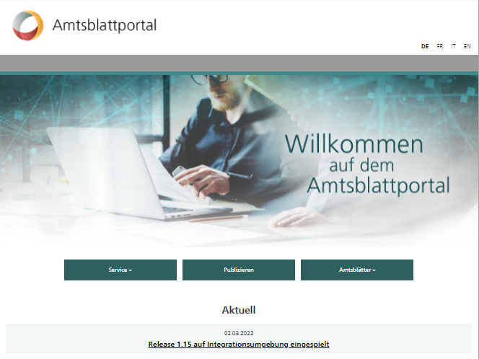







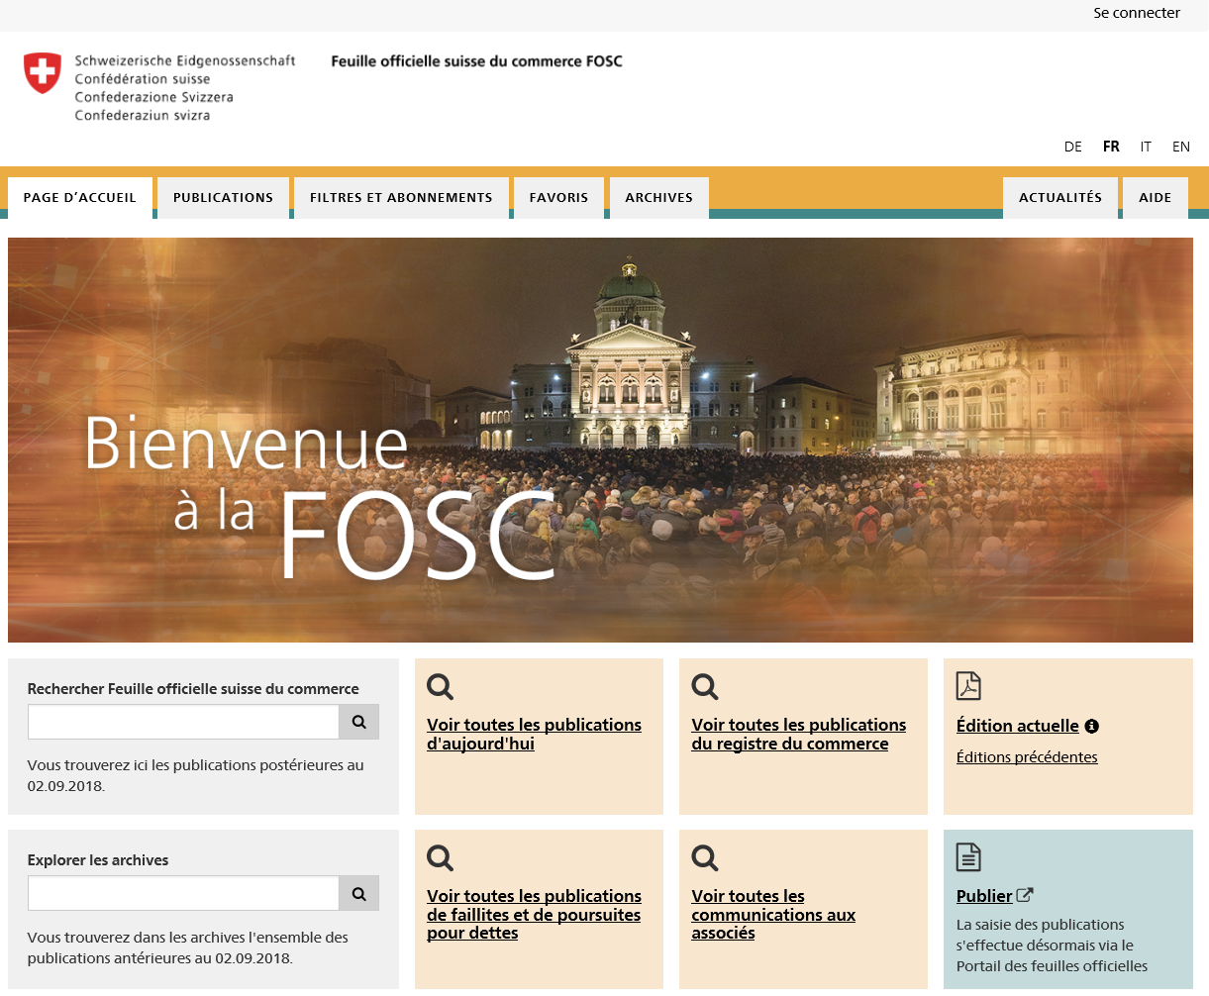
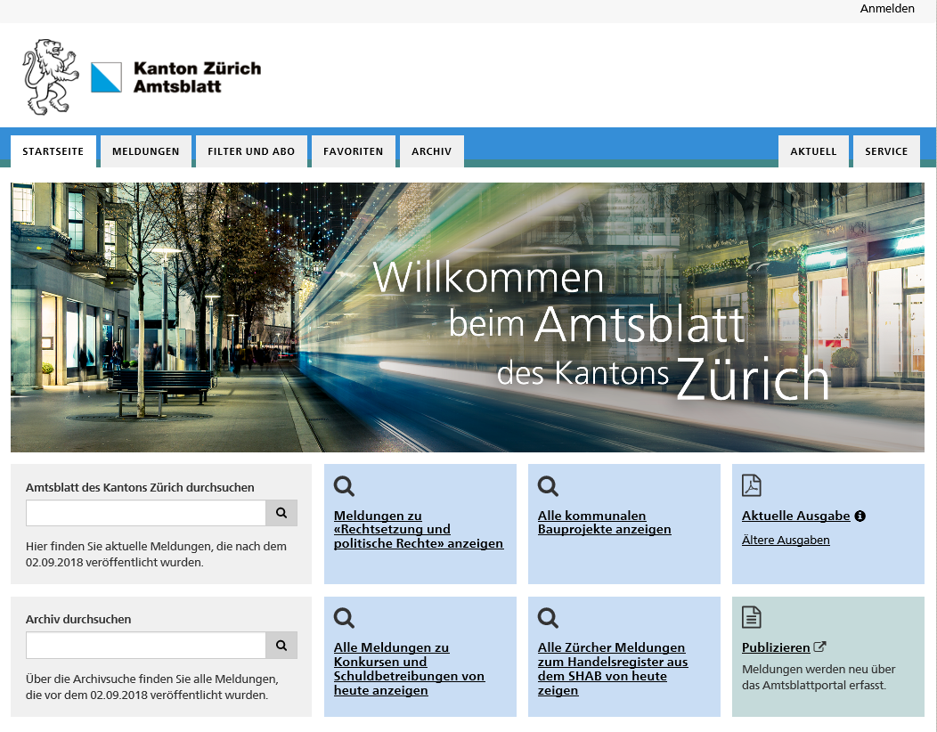
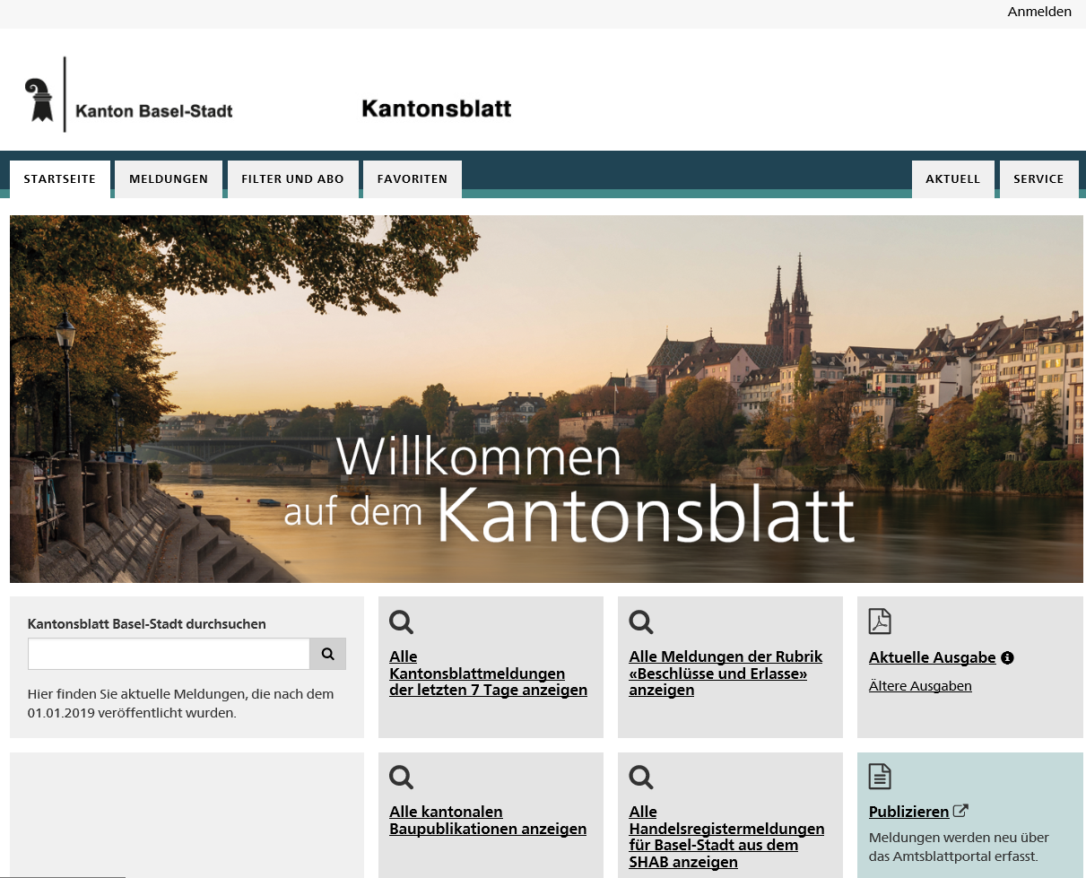
Service
Allgemeine Infos
Hilfethemen
Support-Hotline
Kontaktformular
Technische Infos
Roadmap
News(-letter)
Amtsblätter
Übersicht der Publikationsorgane des Portals.
Publizieren
Publizierende
Stellen
Meldungen
verwalten

Slide 2
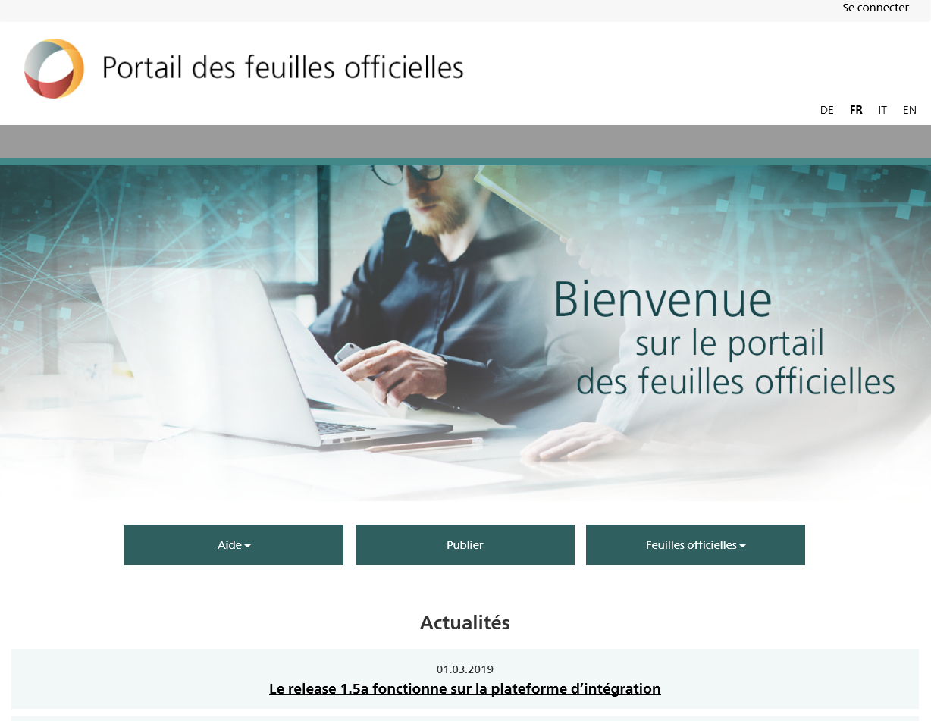

Slide 3
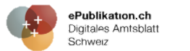


Slide 4

Übersicht Amtsblattportal
Mehrwert durch gemeinsame Nutzung (Kosten, Community, ...)
Gesamtschweizerische Standardisierung von Prozessen und Meldungen
Meldungssuche über föderale Grenzen
Meldungsbezug in verschiedenen Formaten
zentrale Erfassung und Veröffentlichung in verschiedenen Amtsblättern
Stabiler Betrieb / Verfügbarkeit 24/7 / 99.7%
Hoher Standard betreffend (Cyber-)Security
Anwendersupport und technische Unterstützung
Projekt für Amtsblattportal 2.0 (Start Konzeptphase)
Eingabe über Schnittstelle

Slide 5
Grundlagen «Publizieren über das Amtsblattportal»

Slide 6
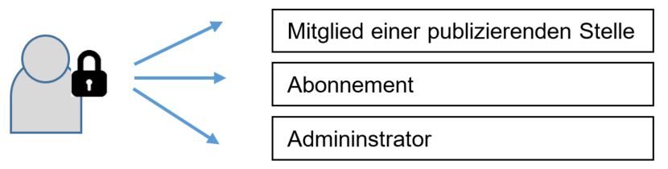
Persönliches Benutzerprofil für erweiterte Services
Abonnent mit spezifischen Filtern
Mitglied einer publizierenden Stelle
Administrator

Slide 7
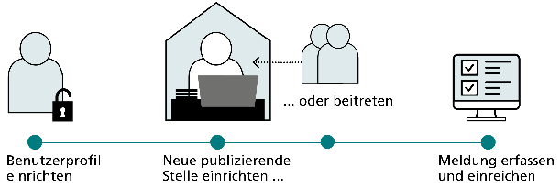
Publizierende Stellen
Wer ein Benutzerprofil hat, kann für seine Organisation eine publizierende Stelle einrichten – dieser können auch weitere Benutzer beitreten.
Amtsblatt

Slide 8
Publizierende Stellen
Wer ein Benutzerprofil hat, kann für seine Organisation eine publizierende Stelle einrichten – dieser können auch weitere Benutzer beitreten.
Amtsblatt

Slide 9
Publizierende Stellen
Wer ein Benutzerprofil hat, kann für seine Organisation eine publizierende Stelle einrichten – dieser können auch weitere Benutzer beitreten.
Amtsblatt

Slide 10
Publizierende Stellen
Wer ein Benutzerprofil hat, kann für seine Organisation eine publizierende Stelle einrichten – dieser können auch weitere Benutzer beitreten.
Amtsblatt

Slide 11

Arten von publizierenden Stellen
Durch das System wird gesteuert, dass der jeweiligen
Organisation die «richtigen» Rubriken und Formulare zur
Auswahl angeboten werden.
Rubrik A
Rubrik C
Rubrik F
Gemeinde
Gericht
Unterrubrik 1 (Formular)
Unterrubrik 2 (Formular)
Unterrubrik 3 (Formular)

Slide 12


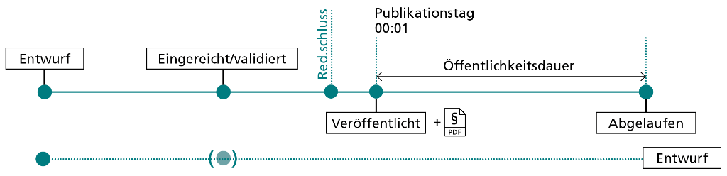

Publikationsprozess
Wird eine Meldung erstellt, ist diese so lange im Status «Entwurf» bis sie eingereicht wird. Eine eingereichte Meldung wird am gewählten Publikationstag veröffentlicht und als PDF signiert. Veröffentlichte Meldungen können bei können bei fehlerhaften Inhalten annulliert und mit einer Korrekturmeldung verlinkt werden – sie bleiben aber weiterhin öffentlich. Erst nach der definierten Öffentlichkeitsdauer einer Meldung, wird diese nicht mehr öffentlich angezeigt.
Korrekturmeldung
Veröffentlicht
Annulliert
Notes:
Die min. und max. Öffentlichkeitsdauer ist durch die STA festgelegt und kann innerhalb dieser Frist geändert werden. Die abgelaufenen Meldungen sind für den Meldungersteller bzw. die publizierende Stelle aber weiterhin noch sichtbar

Slide 13
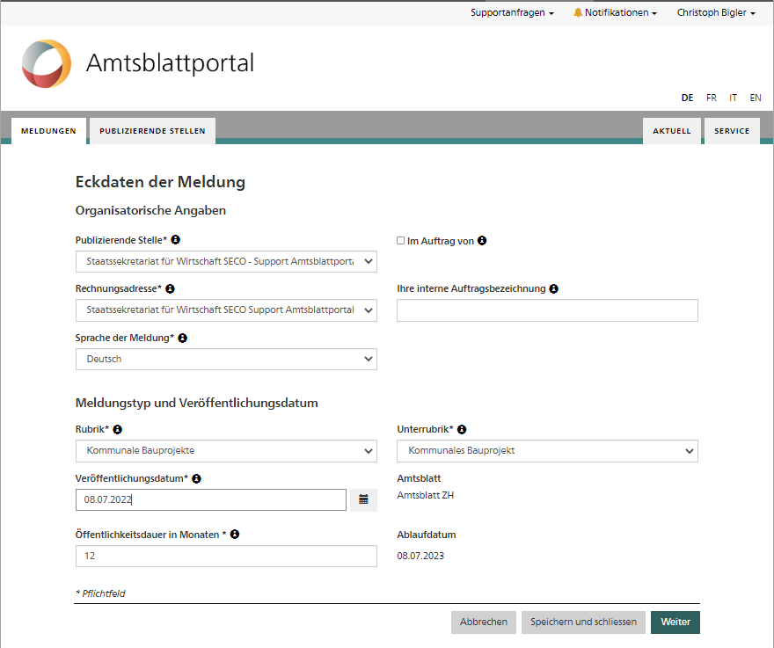
Meldungserfassung in zwei Schritten
1.) Metadaten

Slide 14
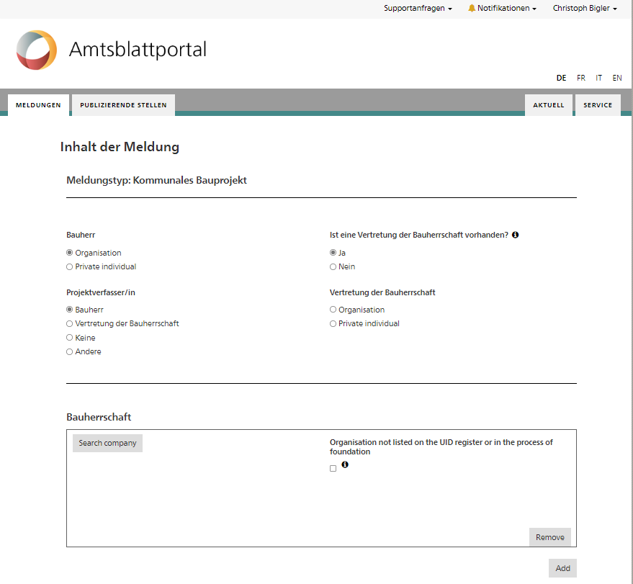
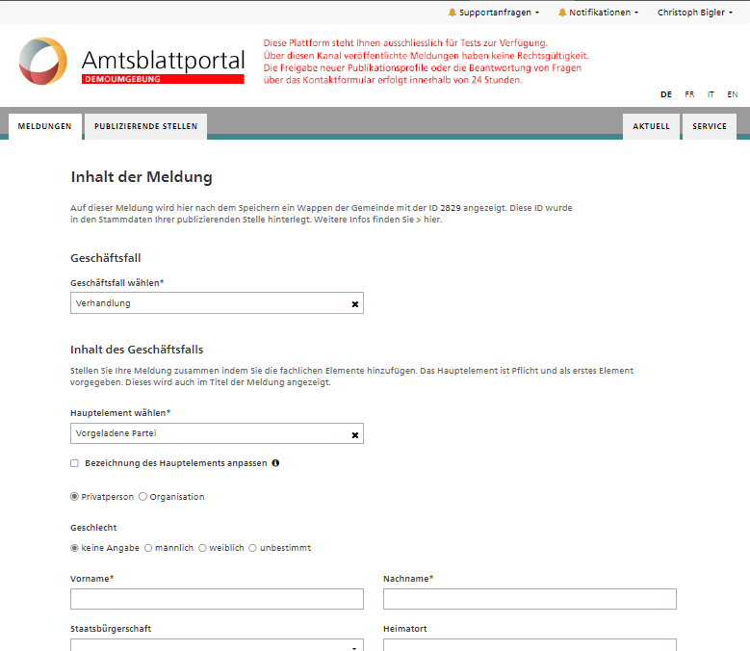
Meldungserfassung in zwei Schritten
2.) Inhalt

Slide 15
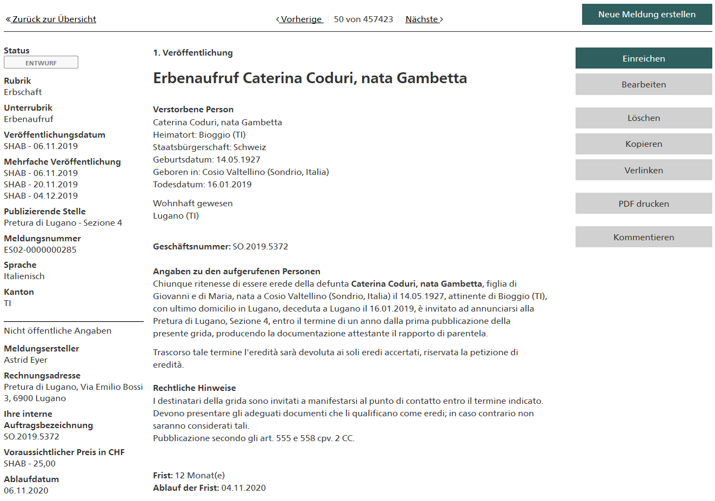
Meldungsstruktur: Publikationscenter (Erfassung)
Öffentliche
Metadaten
Funktionen
Nicht öffentliche
Metadaten
PDF-
Anhang

Slide 16
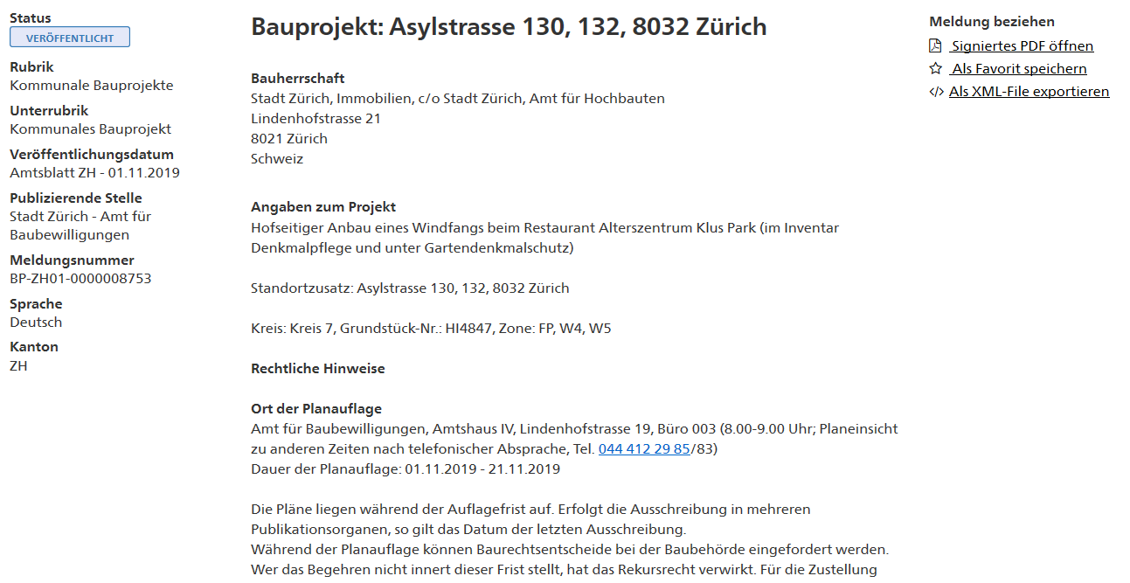
Meldungsstruktur: Amtsblatt
Metadaten
Inhalt
Funktionen
PDF-
Anhang

Slide 17
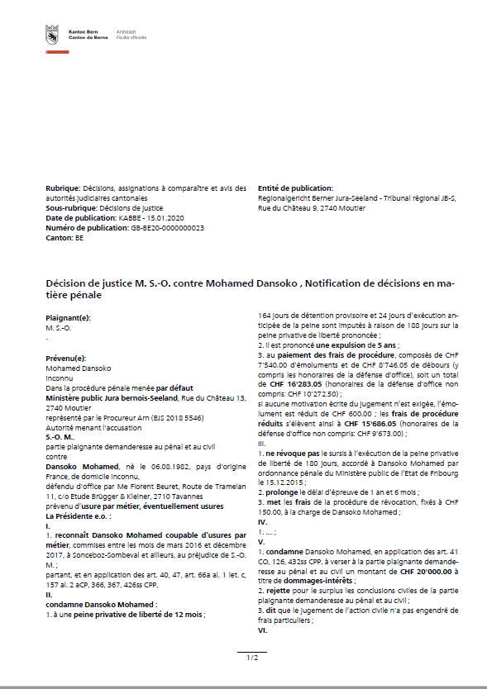
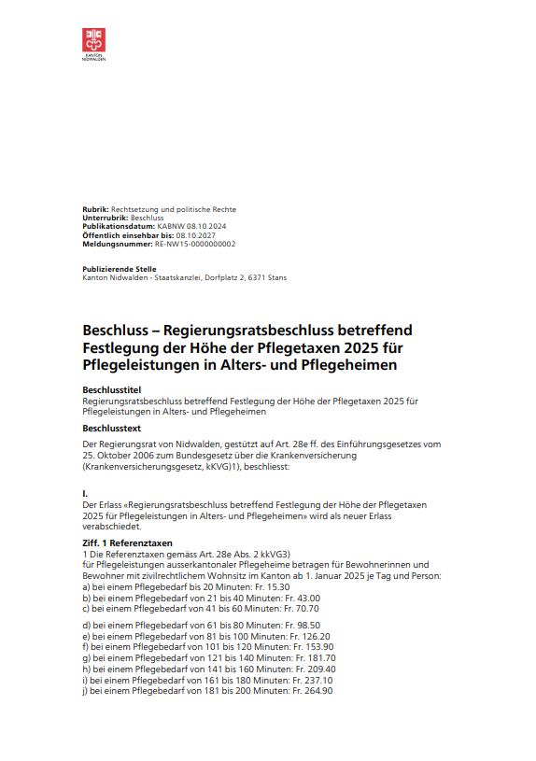


Signiertes
PDF
ePublikation
für Gemeinden und Städte

Slide 18
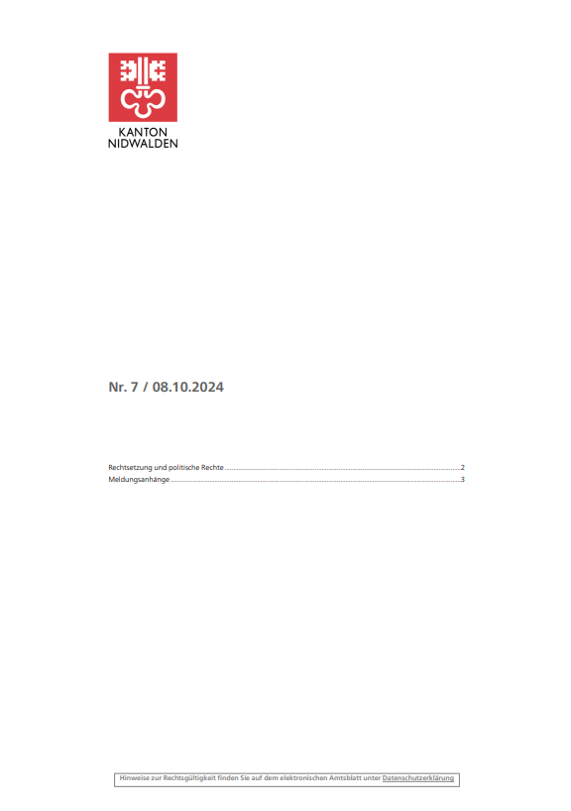
Gesamt Ausgabe
ePublikation
für Gemeinden und Städte

Slide 19
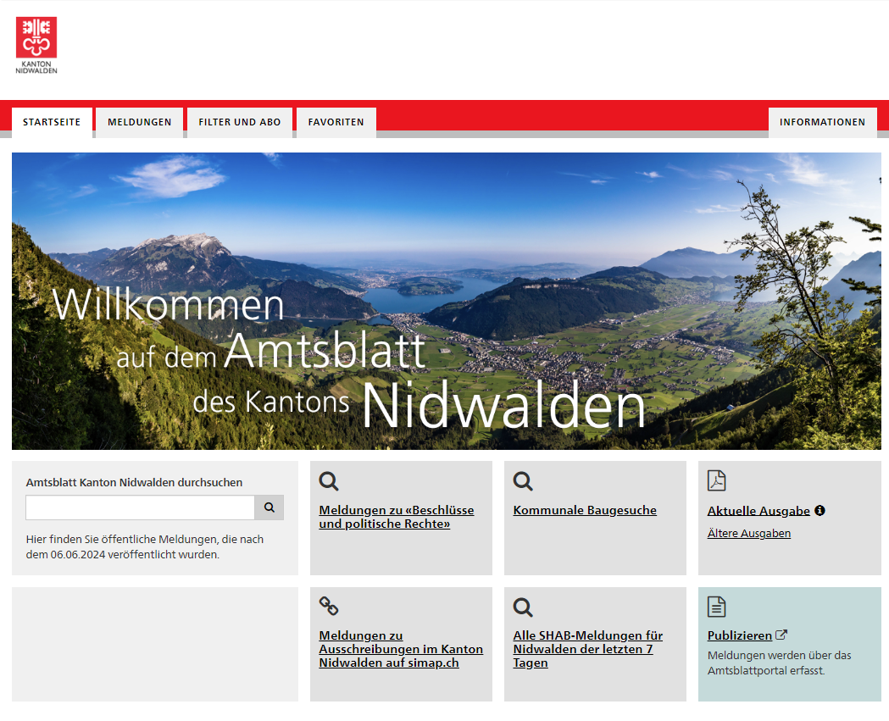
Ausgabekanal / Amtsblatt Kanton Nidwalden
Suchen und abonnieren von Meldungen
Wochenausgabe abonnieren und herunterladen
Signierte/rechtsgültige Einzelmeldungs PDF
Vorgespeicherte Filter und Links

